Slide 1

网络攻防基础CTF Crypto RSA解题思路分享
信安国重 张志宇

Slide 2
目录
RSA算法简述
题解分享
RSA常见题型及攻击思路

Slide 3
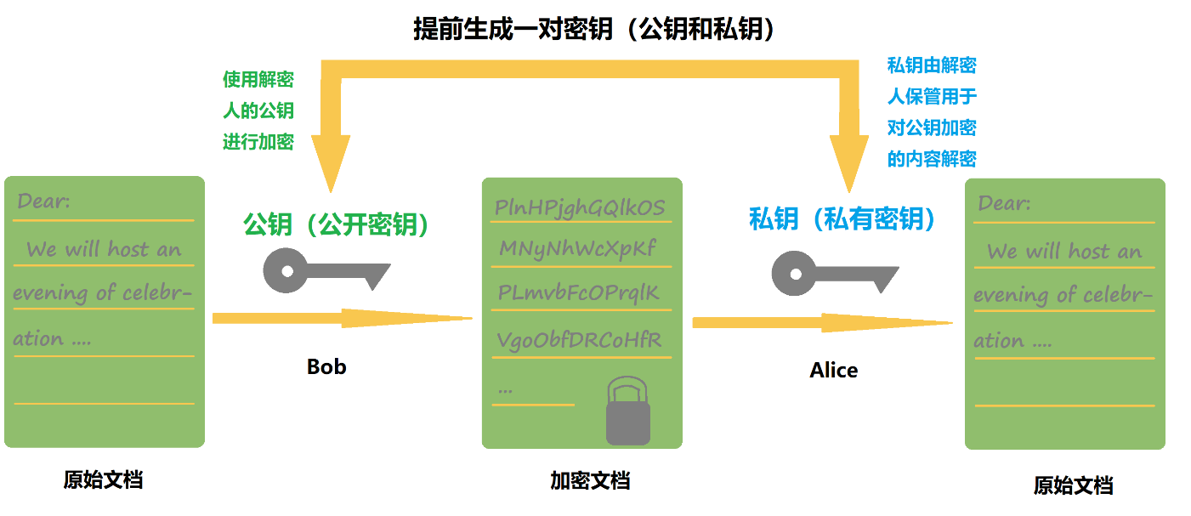
1 RSA算法简述
1.1 RSA算法前置流程
随机选取两个不相等的大质数p和q，计算 n = p * q
计算模数n的欧拉函数 φ(n) = (p-1) * (q-1)
随机选取一个加密指数e，使得 1<e<φ(n)，且e与φ(n)互质
计算e对于φ(n)的模反元素d，使得 ed ≡ 1 (mod φ(n))
1.2 RSA算法加密流程
待加密的明文信息为m
公钥为 (n, e)
密文 c ≡ m^{e} (mod n)
1.3 RSA算法解密流程
已加密的密文信息为c
私钥为 (n, d)
明文 m ≡ c^{d} (mod n)

Slide 4
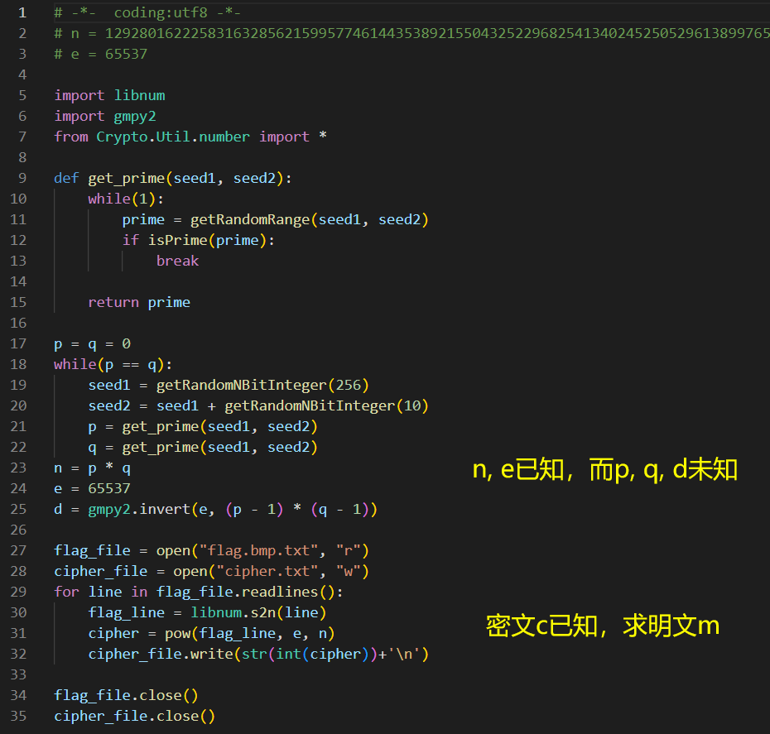
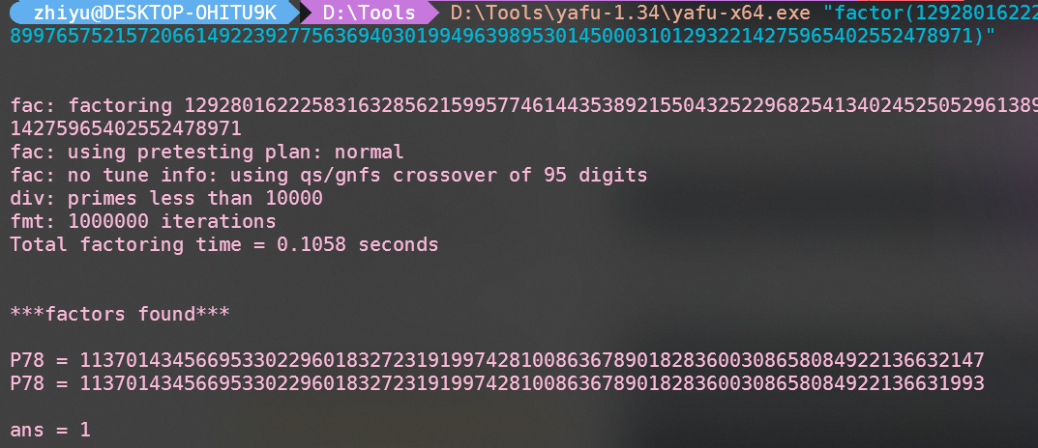
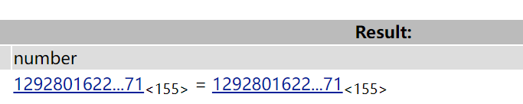
2 题解分享
2.1 题目分析
读题可知公钥(n, e)已知，而p, q, d未知
密文c已知(从cipher.txt中读取)
要求解明文m(对应flag.bmp.txt经过libnum.s2n)
2.2 破解私钥d
n不太大，尝试工具分解
factordb.com分解失败，yafu分解成功得到p和q
使用gmpy2求模逆元得到d = gmpy2.invert(e, (p - 1) * (q - 1))

Slide 5
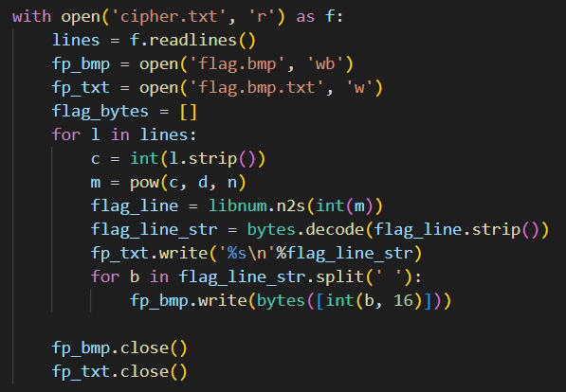

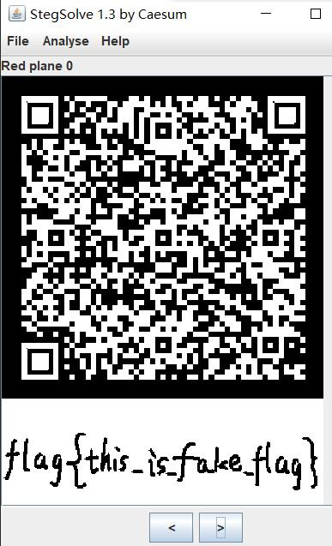
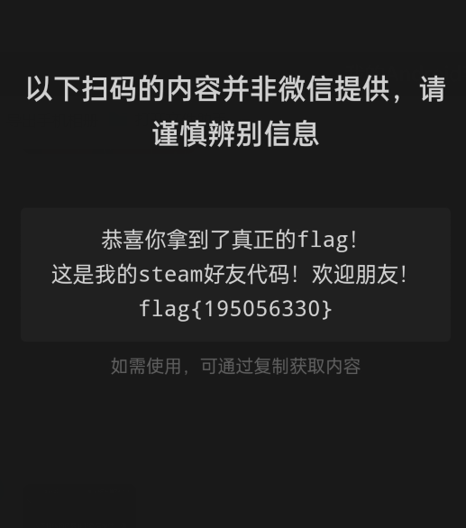
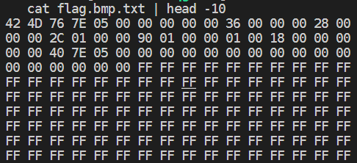
2 题解分享
2.3 解密明文m
现已知私钥(n, d)，还原flag.bmp.txt如右下图
结合424D文件头和文件名提示，还原flag.bmp如下图
2.4 提取二维码
发现fake_flag图片中有三个二维码定位角虚影，猜测有隐写
使用StegSolve在红色通道Red Plane 0看到二维码
Steam好友+1 : )

Slide 6
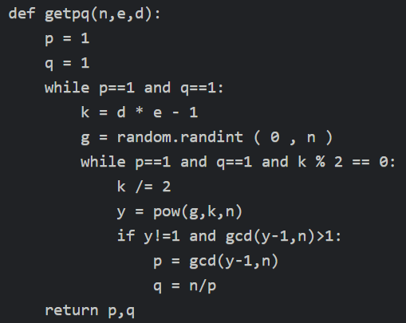
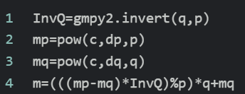
3 RSA常见题型及攻击思路
3.1 已知n, e求d（或再知c求m）
3.3 已知e, d, n，求p, q
n, e不太大
factordb或者yafu分解n得到p, q
n, e比较大
使用RsaCtfTool爆破
n分解出多个质因数
利用欧拉公式的分解性质，照常算
求解脚本如下
其中gcd是求最大公约数
φ(x * y * z) = φ(x) * φ(y) * φ(z)=(x-1)(y-1)(z-1)
3.2 已知c, e, n(非常大)和dp, dq，求m
dp=d % (p-1)，dq同理
解题思路如下：分别求mp和mq，再计算m

Slide 7
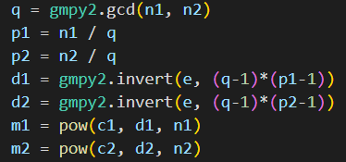

3 RSA常见题型及攻击思路
3.4 低加密指数分解攻击(e=2或3)
3.6 模不互素
e=2（Rabin）
将密文c开平方求解
e=3（小明文攻击）
m^{e} = k*n + c其中k值较小
可直接爆破k或者对c开三次方
存在多个模数n，且彼此不互质
找n1, n2的公因数q，再拿n1, n2除以q得到p1, p2
3.5 共模攻击(m, n相同; e, c不同，且e1e2互质)
3.7 其它题型与攻击角度
对同一明文的多次加密使用相同的模数n和不同的公钥指数e，可能导致共模攻击
使用扩展欧几里得算法，解题脚本如下
Wiener's attack
隐藏小私有指数δ的RSA后门密钥生成算法
基于隐藏素数因子RSA-HPβ算法(高比特位已知分解)
…… (变法千千万，总结的有限)

Slide 8
Q & A
恳请各位老师同学批评指正

